Slide 1
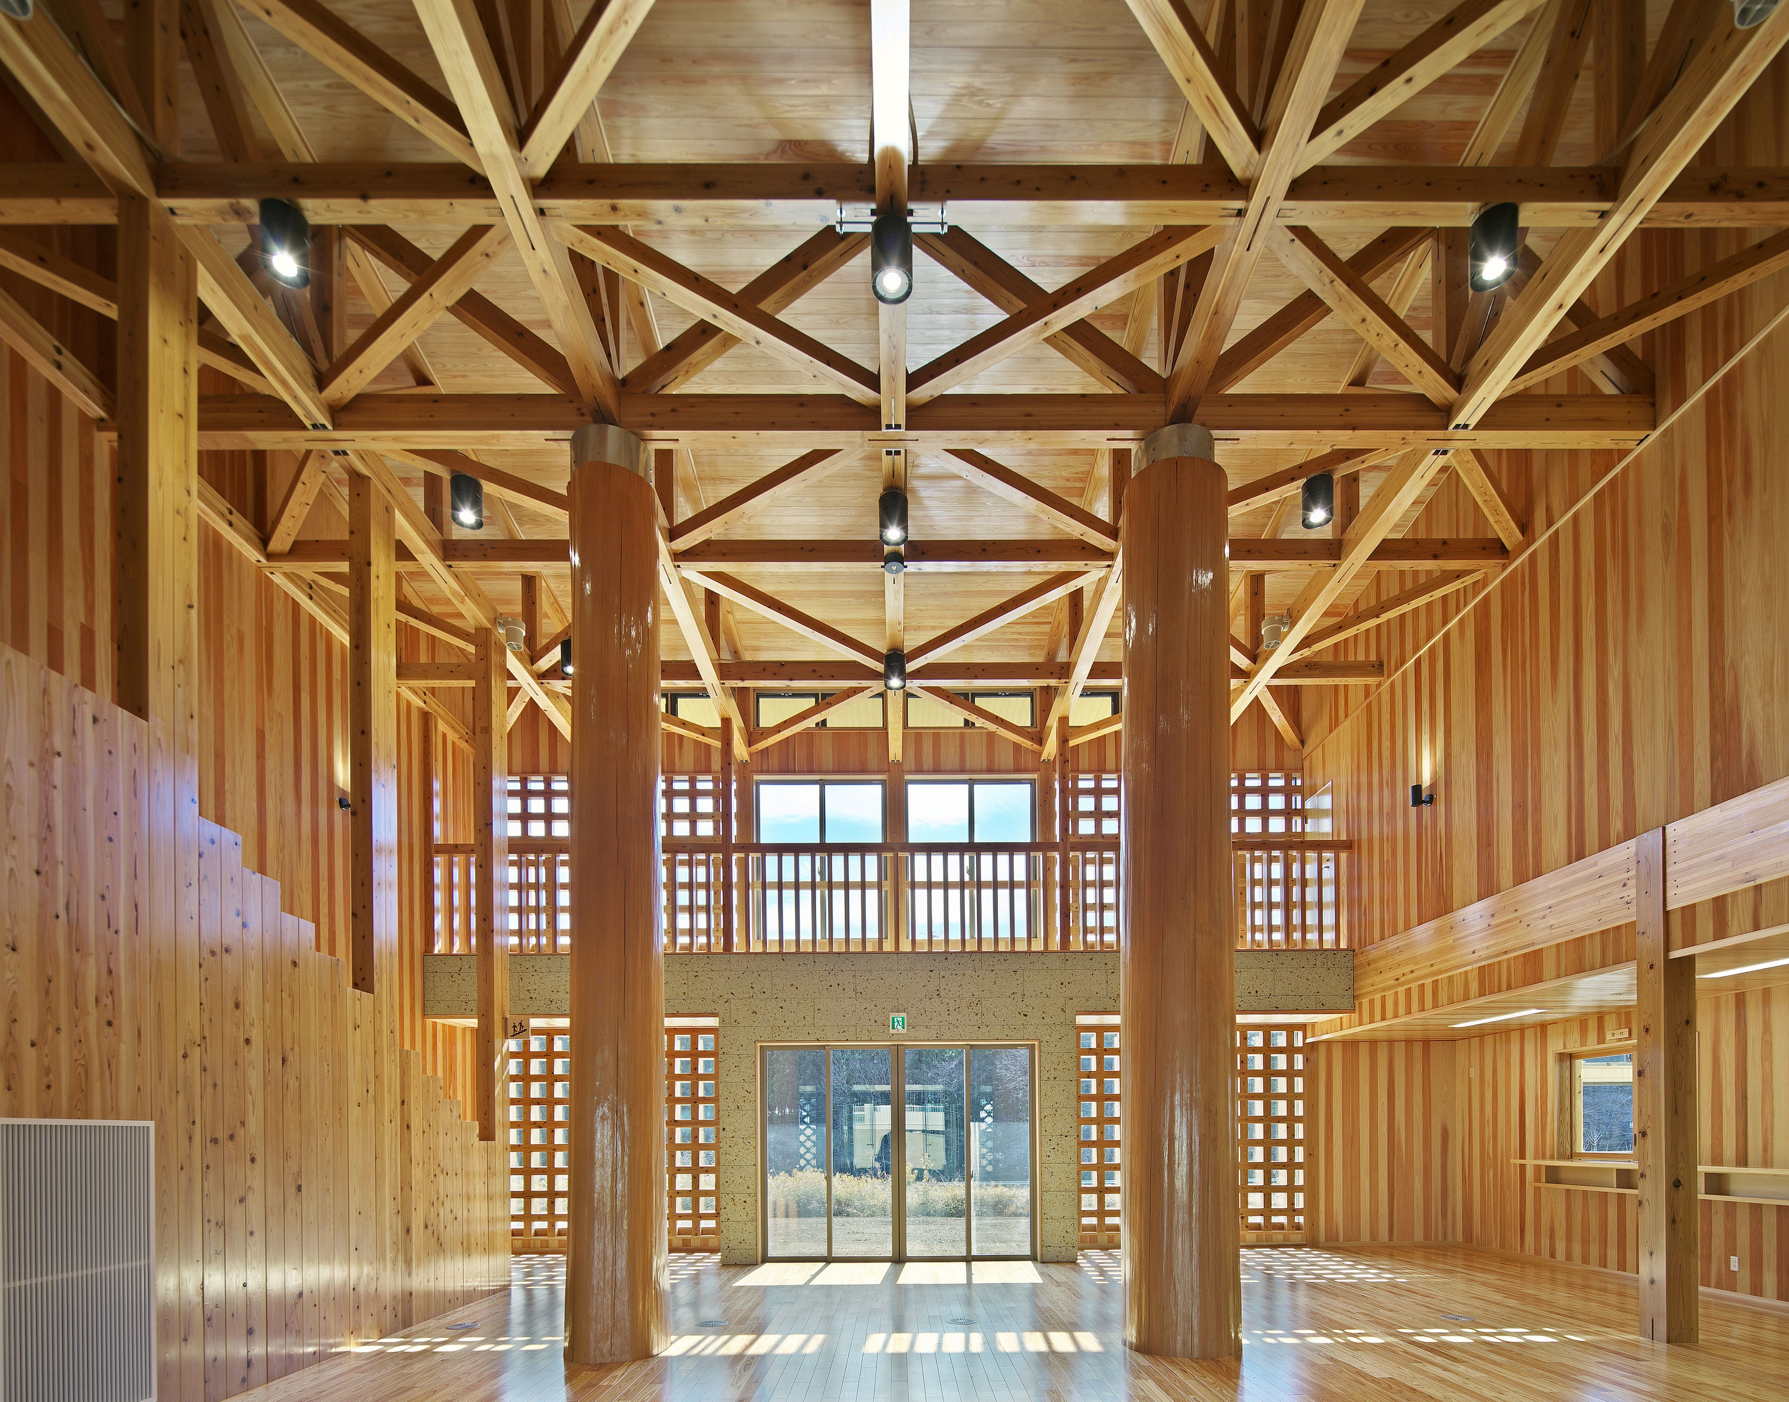
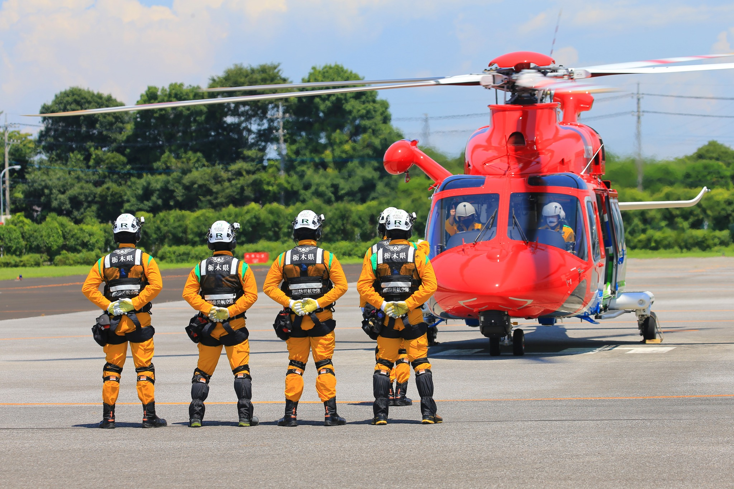
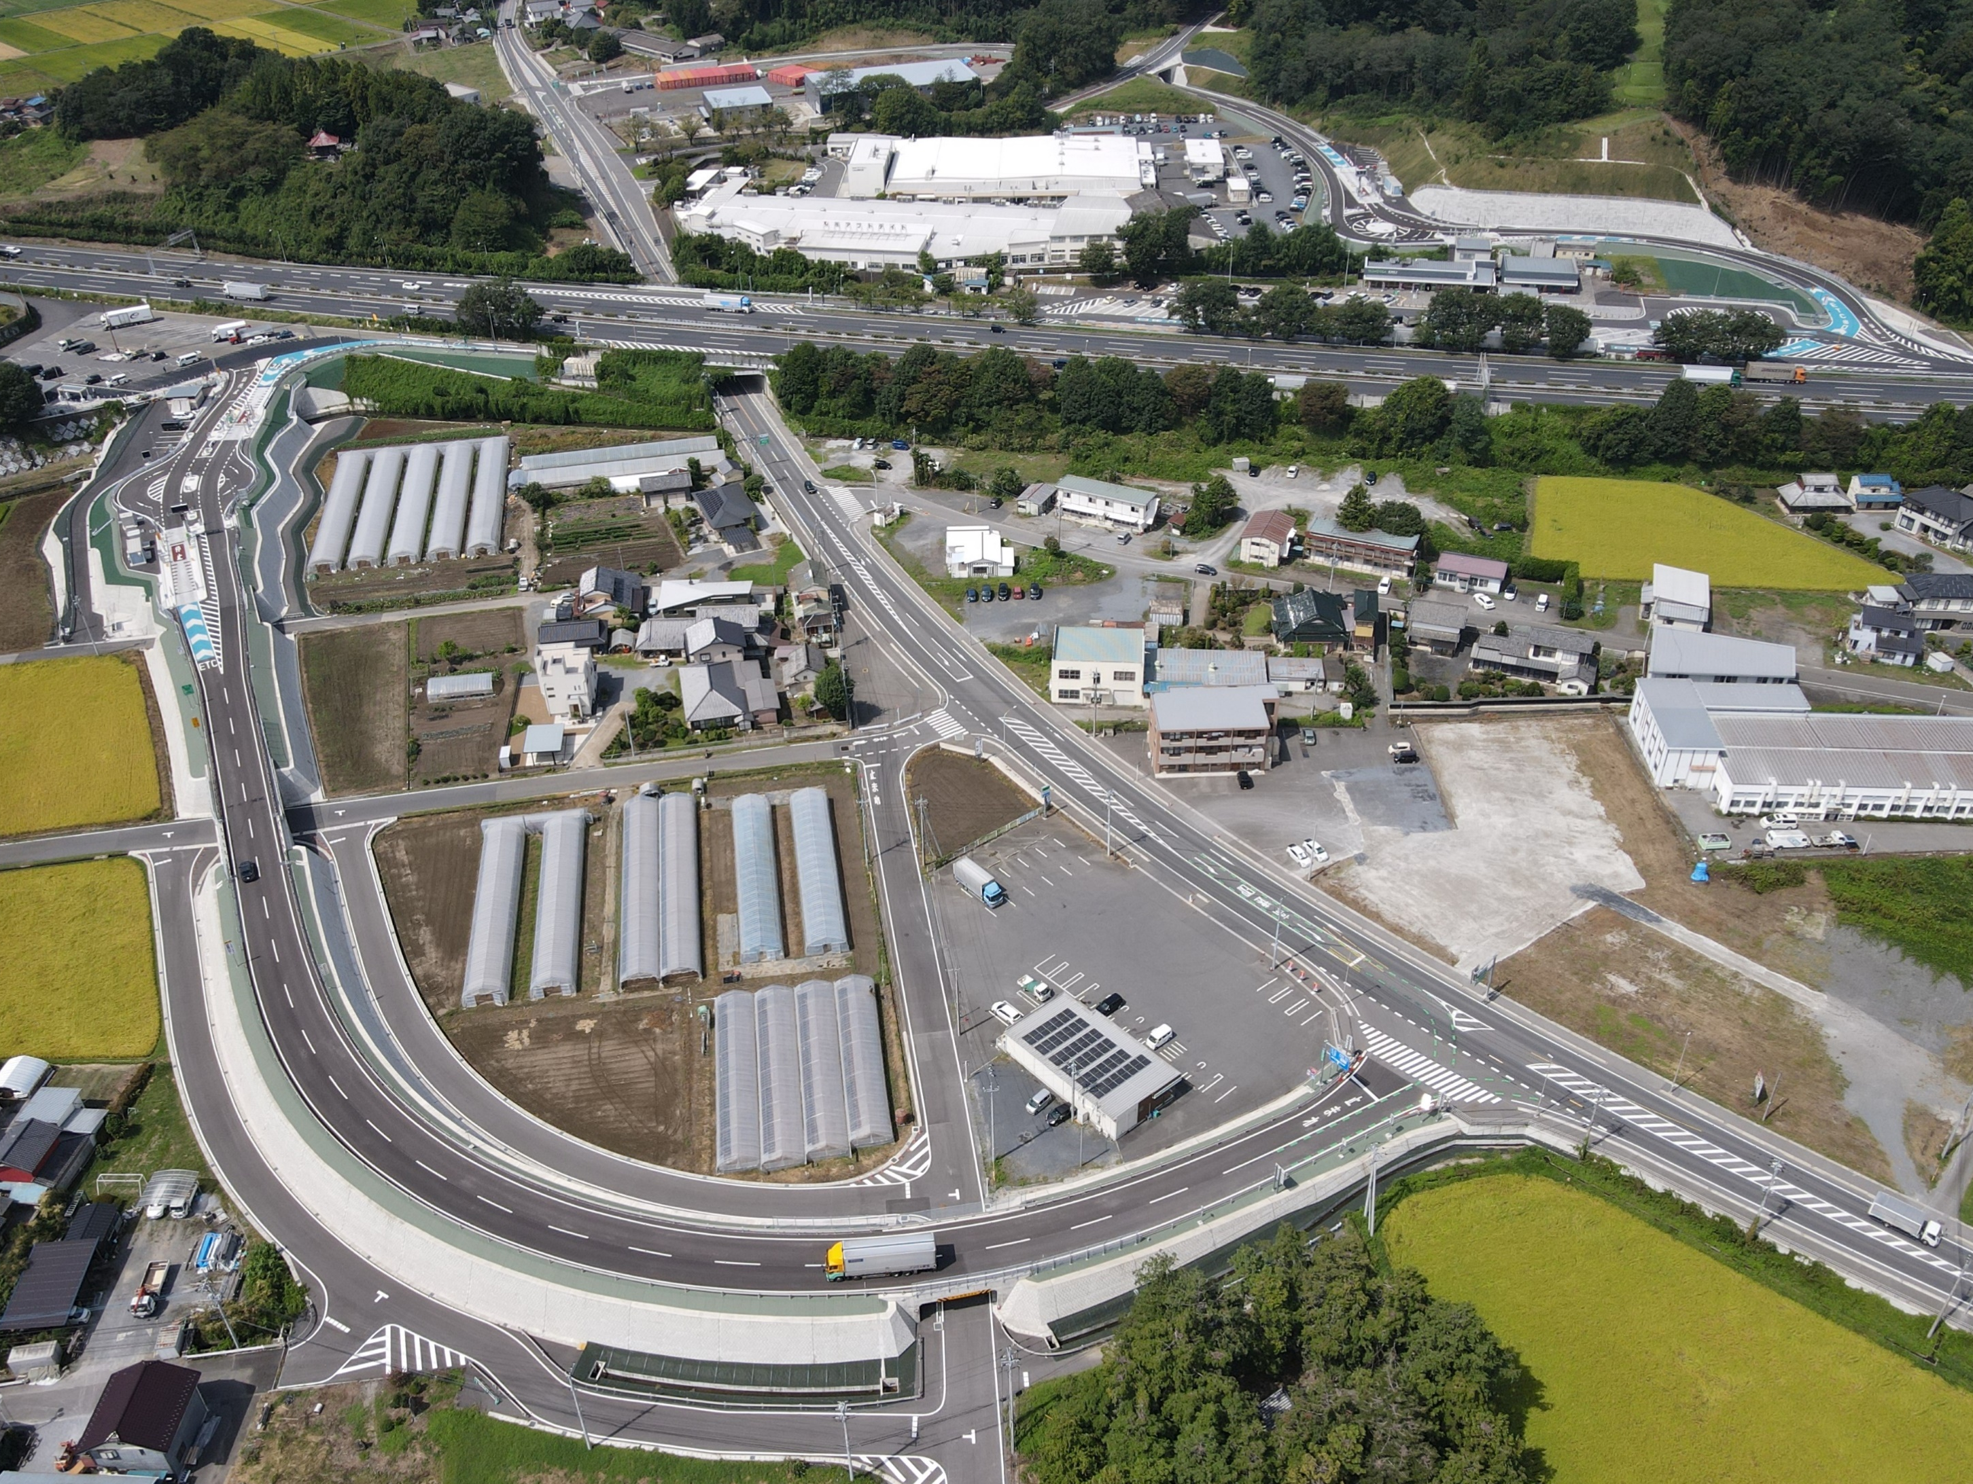

社会科公民資料
令和６年度版（中学生用）
私たちのくらしと税金
林業大学校 玄関ホール・交流スペース（宇都宮市）
栃木県消防防災航空隊
都賀西方スマートインターチェンジ（栃木市）
税の意義や
役割を理解しよう
栃木県租税教育推進協議会

Slide 2
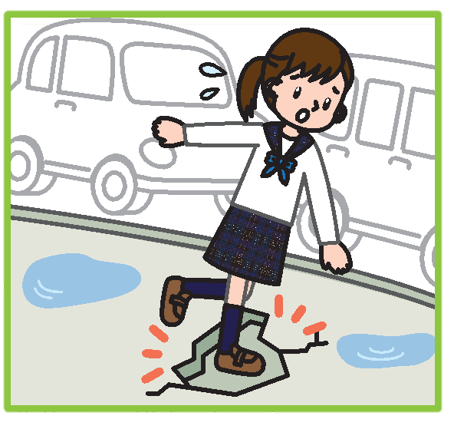
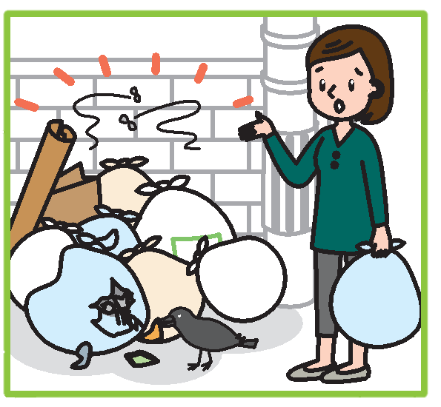
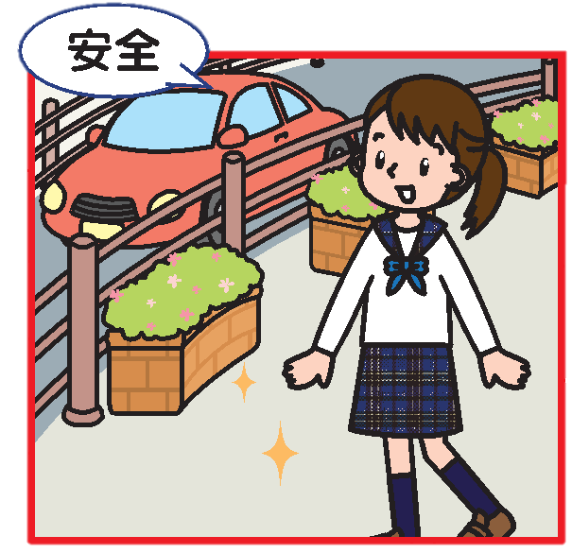
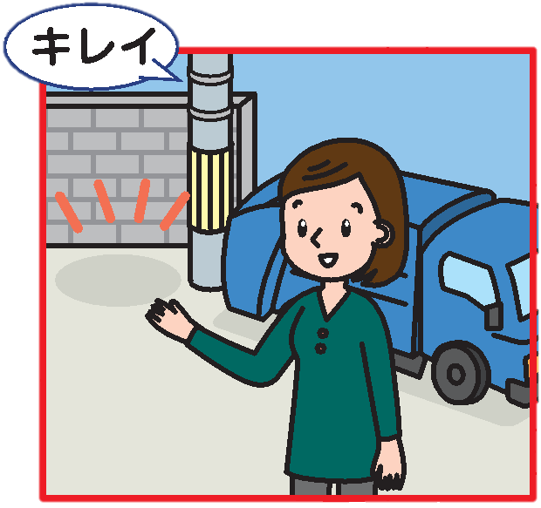

もしも税金がなかったら？
国や地方公共団体では、私たちが健康で文化的な生活をおくるために、個人ではできないさまざまな仕事を行っています。これらの仕事をするためには、多くの費用（財源）が必要です。そのために、みなさんから「税金」という形で負担してもらいます。もし「税金」がなかったらどうなるでしょう。
道路は穴だらけ、街にはゴミがあふれているといったことになりかねません。そうなると一番困るのは私たち自身です。
危険
ゴミが山積み
税金で道路を補修する
税金でゴミ処理をする
安全
キレイ
では、税金にはどのような種類があり、だれが、どんな方法で、どこに納めているのでしょうか。また、納められた税金は、私たちの生活にどのようにかかわっているのでしょうか。
こうした税金に関するさまざまな事柄を一緒に考え、調べていきましょう。
も く じ
もしも税金がなかったら？ ・・・・・・・・・・・・・・１
税の種類やしくみとは？ ・・・・・・・・・・・・・・・２
身近な税金の使いみちは？ ・・・・・・・・・・・・・・３
国民の義務とは？ ・・・・・・・・・・・・・・・・・・６
財政の役割とは？ ・・・・・・・・・・・・・・・・・・６
国や地方の財政の現状は？ ・・・・・・・・・・・・・・７
これからの社会と税の負担はどうなるの？ ・・・・・・・９
持続可能な社会保障制度の構築とは？ ・・・・・・・・・９
みんなで考えてみよう！ ・・・・・・・・・・・・・・・10

Slide 3



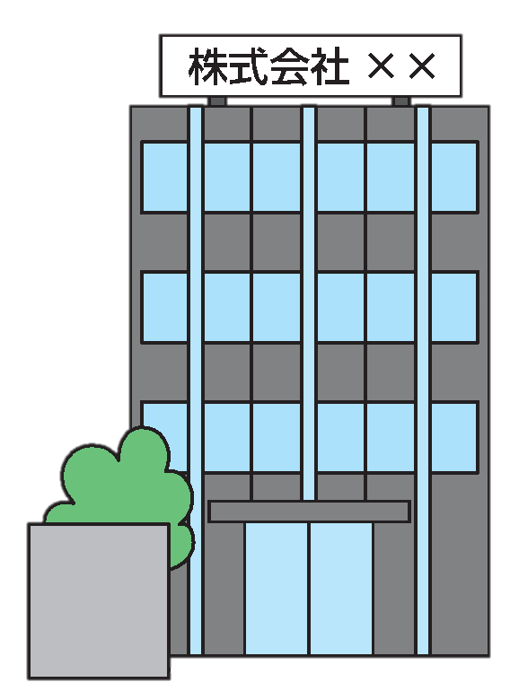
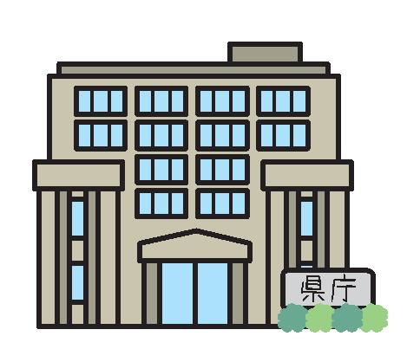


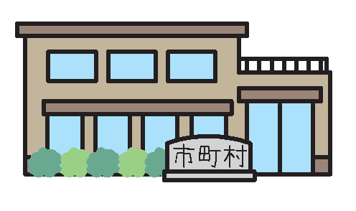

税の種類やしくみとは？
国や地方公共団体では、私たちが健康で文化的な生活を送るために、個人ではできないさまざまな仕事を行います。これらの仕事をするためには多くの費用（財源）が必要であり、そのために「税金」という形で国民が負担しています。
所得税
会社などで働いている人は、給料から差し引かれます。差し引かれた税金は会社などがまとめて納めます。
農業をしている人や商売をしている人は、自分の税金の額を計算して納めます。
消費税
国
税
税務署(国税)
買い物をしたときに支払った消費税は、お店などがまとめて納めます。
１年間に国に
納められる税金
約69兆6,080億円
（令和６年度当初）
法人税
消費者
お店
税務署
会社も税金の額を
計算して納めます。
自動車税(種別割)
道府県税
地方税
車を所有している
人が納めます。
道府県民税
不動産取得税
地方消費税
栃木県(県税)
１年間に栃木県に
納められる税金
約2,570億円
（令和６年度当初）
私たち住民が住んでいる道府県に納めます。
土地や建物を取得した人が納めます。
消費税10％のうち、7.8％分が国税、2.2％分は地方消費税として納めます。
市町村民税
固定資産税
入湯税
私たち住民が住んでいる市町村に納めます。
土地や建物を所有している人が納めます。
温泉に入ったときに支払った入湯税は施設がまとめて納めます。
市町村(市町村税)
１年間に栃木県内の
市町に納められる税金
約3,146億円
（令和６年度当初）
軽自動車税
軽自動車を所有している
人が納めます。
市町村税
直接税
間接税
税金を負担する人が、直接、国や地方公共団体に納める税金
実質的に税金を負担する人と、それを納める人が異なる税金
※道府県民税と市町村民税をあわせて、一般に「住民税」と呼ばれています。
現在日本には、約50種類の税があります。

Slide 4



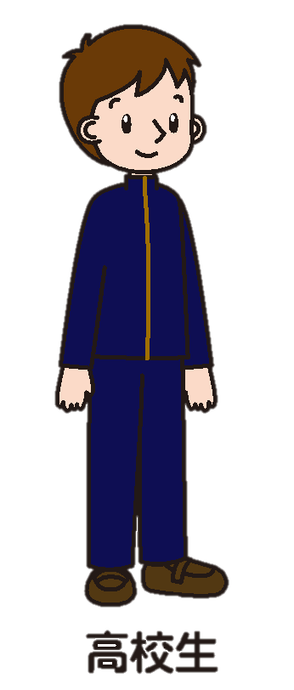





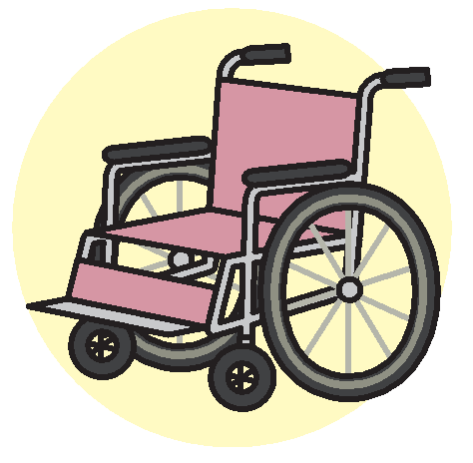
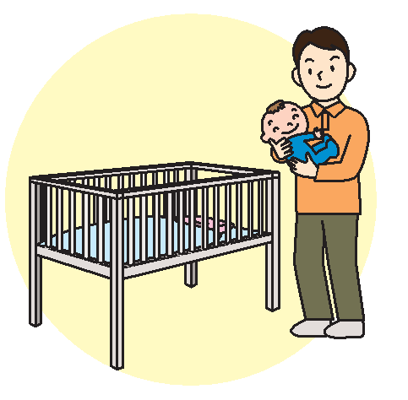
身近な税金の使いみちは？①
国民すべてが平等に教育を受けられるように、みなさんが学校で使っている教科書、机、イスの購入や、校舎の建設や修理も、多くの人が納めた税金によりまかなわれています。
教 育
公立学校の児童・生徒
一人あたりの年間（月）教育費
（令和３年度）
学校の校舎等にかかる費用
校舎や体育施設の建設のための費用として1年間に約732億円が使われます。
（令和６年度予算）
児童生徒が使用する教科書を無償配布するための費用として1年間に約471億円が使われます。
（令和６年度予算）
約921,000円
１か月あたり
約76,800円
約1,067,000円
１か月あたり
約88,900円
約1,129,000円
１か月あたり
約94,100円
１日あたり
約5,340円
佐野市立あそ野学園
義務教育学校（校舎）
那須塩原市立
黒磯中学校（体育館）
※ 1日あたりの金額は年間登校日数を年間200日として計算しています。
私たちが納めた税金のうち、一番多く使われているのは「社会保障」にかかるものです。
「社会保障」とは、私たちが安心して生活していくために必要な「医療」「年金」「介護」「子育て」などの公的サービスのことをいいます。
社会保障
（提供：東京都）
医 療
年 金
かぜを引いたり、けがをしたりして病院で手当てをしてもらうと、お金がかかります。
かかったお金の一部には、税金が使われています。
老後も安心して暮らしていくために国から受け取るお金（年金）の一部には、税金が使われています。
介 護
子育て
介護サービスを利用したときにかかるお金の一部には、税金が使われています。
子どもを産み育てやすいようにするために、保育所や認定こども園などを造ります。
かかったお金の一部には、税金が使われています。

Slide 5
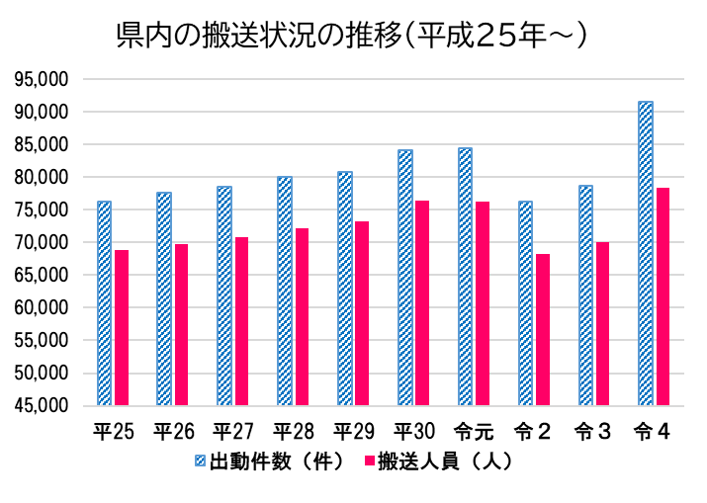
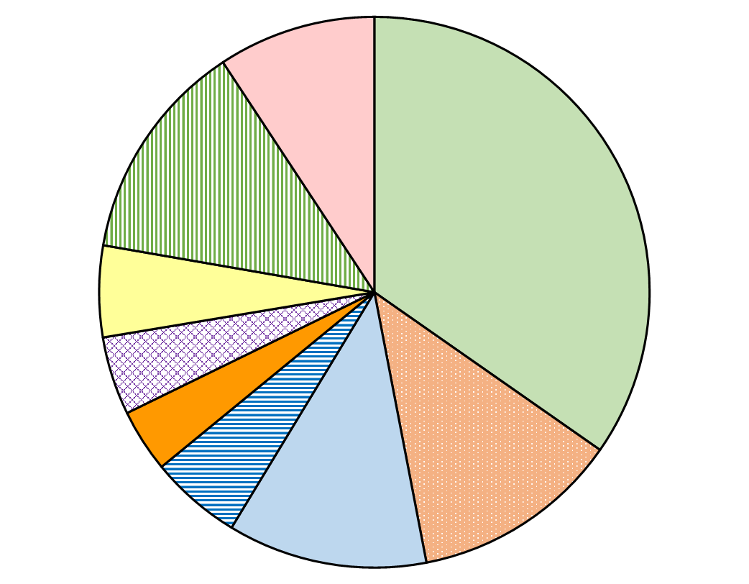
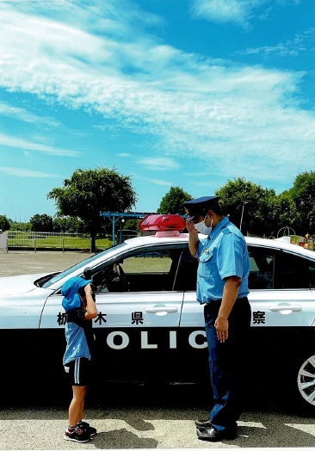
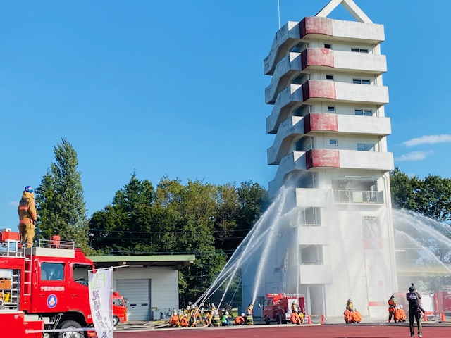
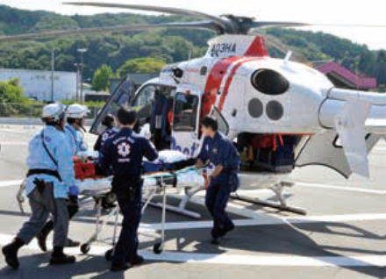
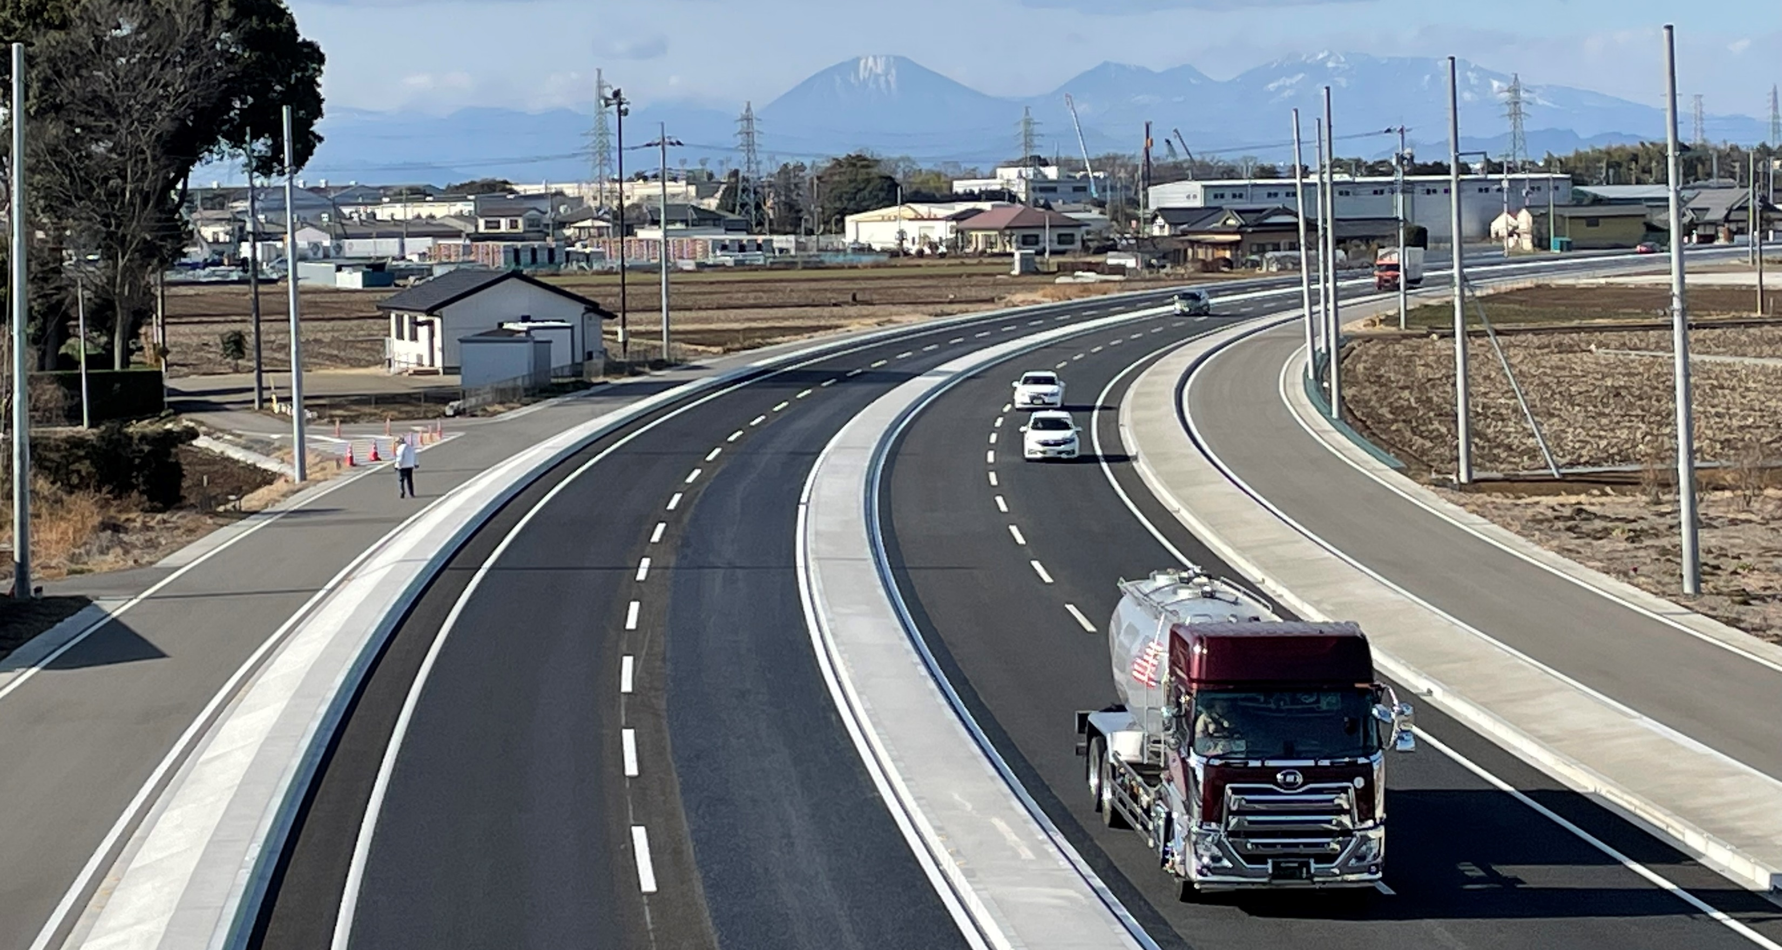
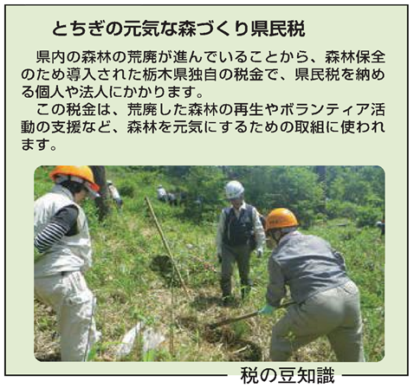
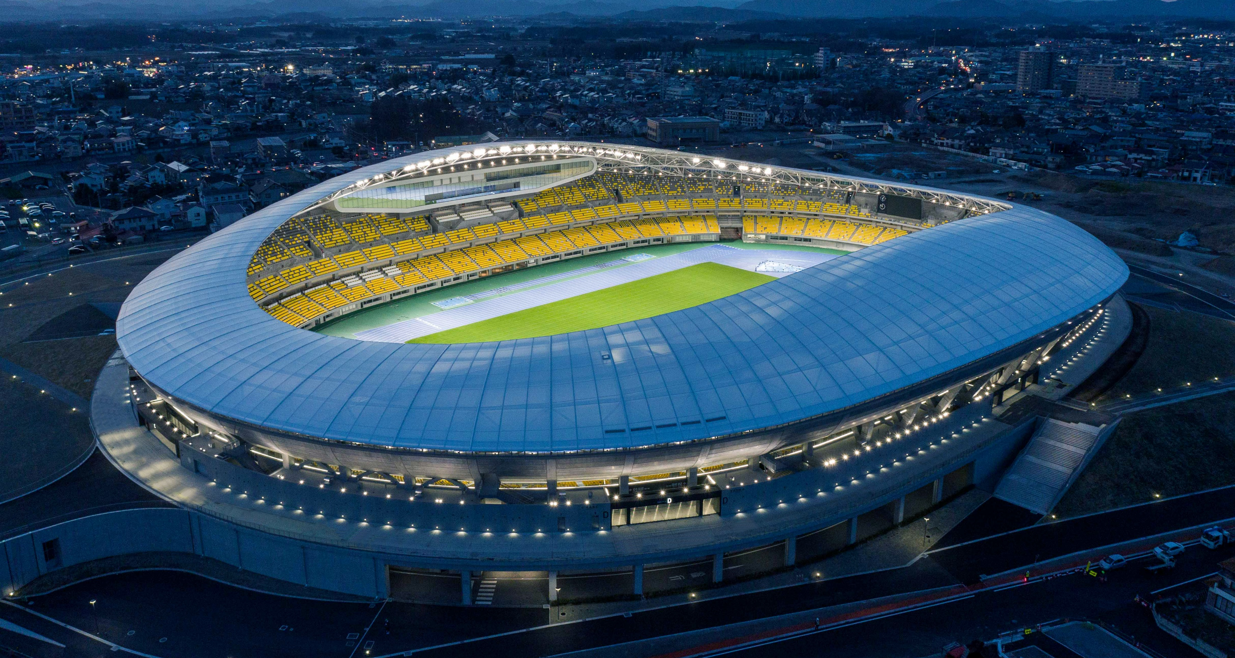
身近な税金の使いみちは？②
住民の安全を
守るために
もし、税金がなくなって、火事や事故にあっても、消防車や救急車、警察官が来てくれないと大変です。
税金は、犯罪の防止や社会の安全と秩序の維持など、私たちの生命・身体・財産を守ってくれる仕事にも使われています。
県内の110番の事案別有効受理件数
（令和５年）
その他 12,015件
警察や消防に
使われる税金
国民一人あたり
(1年間)
約42,560円
(令和４年度)
要望苦情
16,842件
総数
129,596件
交通関係
44,974件
保護・救護
6,947件
けんか・口論
5,961件
続報
15,896件
各種照会
4,799件
各種情報
15,180件
（暦年）
刑法犯関係
6,982件
地域の安全を守る警察官
消防学校での訓練
ドクターヘリと消防隊員とが連携した救助・救急搬送訓練
（提供：下野新聞社 平成29年9月21日下野新聞掲載）
生活を便利にしてくれる道路や橋、様々な知識を与えてくれる美術館や図書館など、公共施設といってもいろいろあります。
これらを造るにはたくさんのお金がかかり、ここにも税金が生かされています。
便利で豊かな
暮らしのために
国道408号 真岡南バイパス（真岡市）
植林ボランティアの様子
総合運動公園 カンセキスタジアムとちぎ（宇都宮市）

Slide 6

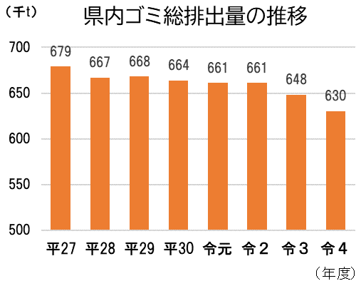
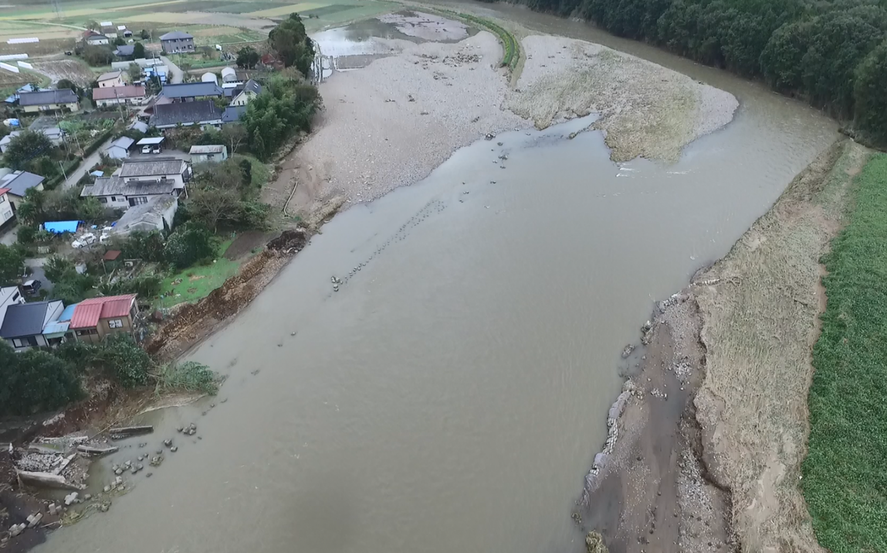
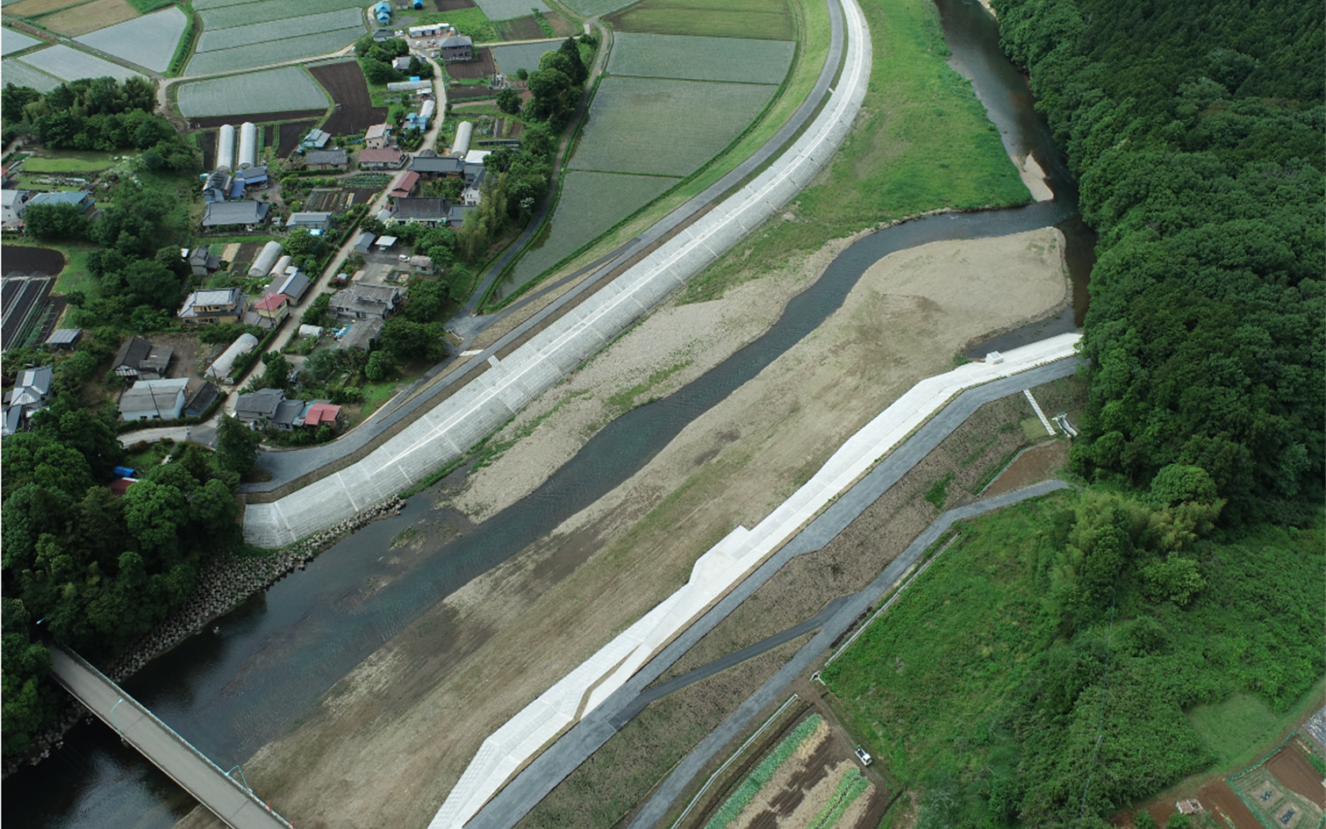
健康で快適な
暮らしのために
私たちが快適に暮らせるように、ゴミの収集や処理にも税金が使われています。
また、健康な生活をおくるための健康診断や予防接種、高齢者が安心して豊かに暮らせるための施設やサービスなどの事業にかかる費用にも、税金が使われています。
医療費に使われる税金
国民一人あたり
(1年間)
約136,273円
(令和３年度)
ゴミ処理費用に
かかる税金
国民一人あたり
(1年間)
約19,789円
(令和４年度)
災害復旧の
ために
平成23年3月の宮城県沖を震源とした東日本大震災や、平成27年９月の関東・東北豪雨災害、令和元年の東日本台風の復旧や復興のためにも税金は使われています。
災害時
復旧後
平成27年9月関東・東北豪雨災害時の救助活動（茨城県常総市）
（提供：陸上自衛隊北宇都宮駐屯地）
令和元年東日本台風による災害復旧事業（那須烏山市）

Slide 7



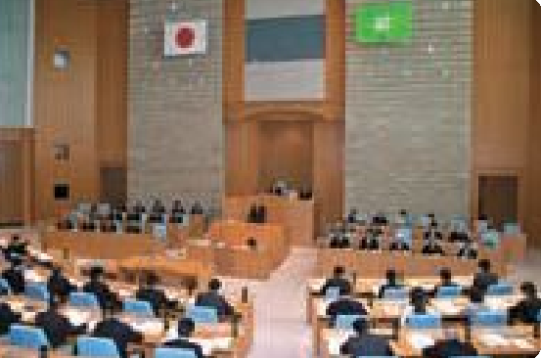


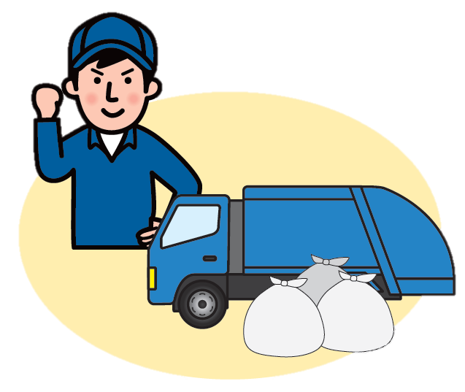
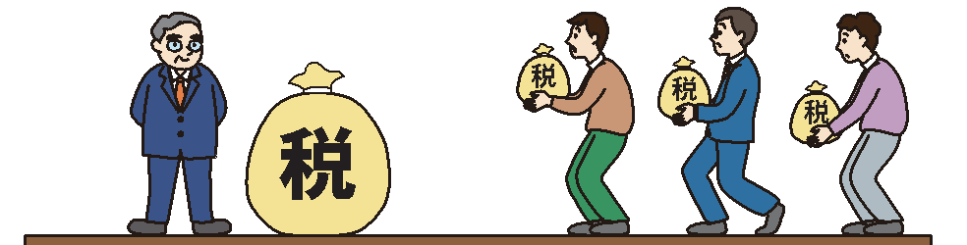
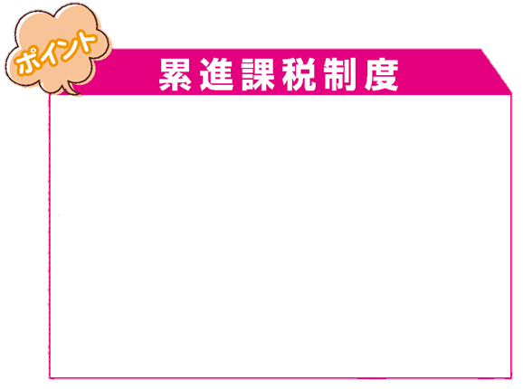



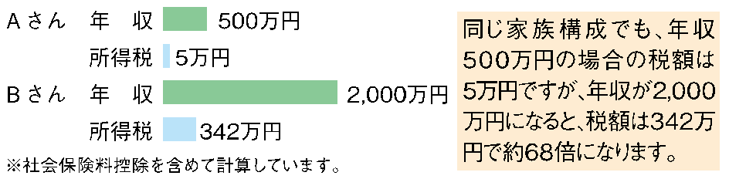
国民の義務とは？
◆国民主権のもとでの税
税は、国や地方公共団体が公共サービスを行うのに必要な費用をまかなうために、国民に負担を求めるものです。
民主主義国家である日本では、これらの税に関する法律は国会によって定められます。つまり、税は国民の代表である国会議員により、国会でのみ決定されるのです。
これが税についての民主主義の基本原則です。
地方公共団体の税金である地方税についても同様です。地方税法という法律や、地方公共団体の議会が定める条例で、そのしくみが決められています。
◆国民の義務
税は、国を維持し、発展させていくために欠かせないものです。そのため憲法では、税を納めること（納税）を国民の義務と定めています。
この納税の義務は、勤労の義務、普通教育を受けさせる義務と並んで国民の三大義務の１つとされています。
日本国憲法第30条
「国民は、法律の定めるところにより、納税の義務を負ふ（負う）。」
教育
勤労
納税
日本国憲法第84条
「あらたに租税を課し、又は現行の租税を変更するには、法律又は法律の定める条件によることを必要とする。」
財政の役割とは？
税に関する法律や税の使いみちについて話し合っているんだよね。
◆公共サービス・公共施設を
提供する
財政とは国や地方公共団体の経済活動のことで、そのために必要なお金は税金として集められています。私たちが納める税金は、公共サービスや公共施設に形を変えて、生活のさまざまな場面で役立っています。
国民として税金について考えることが大切だね。
栃木県議会の様子
◆所得の不均衡をなおす
日本の所得税などでは、所得が多くなるほど税負担が大きくなる累進課税制度が採られています。また、歳出面では社会保障の支出を通じて、所得の少ない人の生活を助けています。このように、財政には国民間の所得の開きを縮める働きがあります。
◆景気を調整する
会社や個人の所得が増える好景気のときには、税負担が増えて、景気の過熱にブレーキをかけます。
不景気のときには、税負担が減って、景気の落ち込みをゆるめます。また、歳出面では、公共事業を増やすなどして景気を良くすることもできます。
所得の
多い人
所得の
少ない人
累進課税制度は、所得が多いほど税率が高くなる税金のしくみで、日本では、所得税のほか相続税や贈与税もこのしくみです。この制度は、支払い能力に応じて税金を負担してもらおうとするものです。
これとは逆に、消費税のように税率が一定の税金もあります。
景気が良いとき
景気が悪いとき
会社や個人の
収入が増える
景気を良くする
税の負担が
増える
税には景気の変動をゆるやかにする働きがあるよ。
例えば、夫婦と子ども２人（うち１人は16歳：１人は20歳）の勤め人の所得税（令和6年分、復興特別所得税を含む）は・・・
景気の過熱に
ブレーキがかかる
会社や個人の
収入が減る
税の負担が
減る
※社会保険料控除を含めて計算しています。
※令和６年分の所得税の定額減税は加味していません。

Slide 8
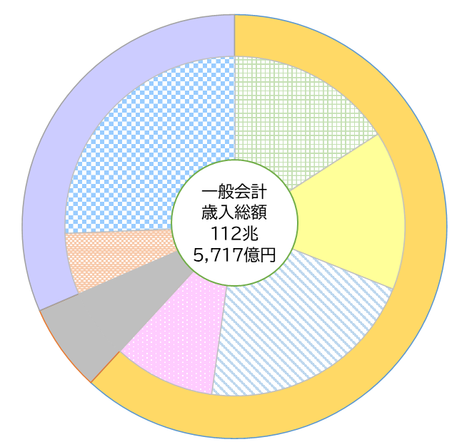
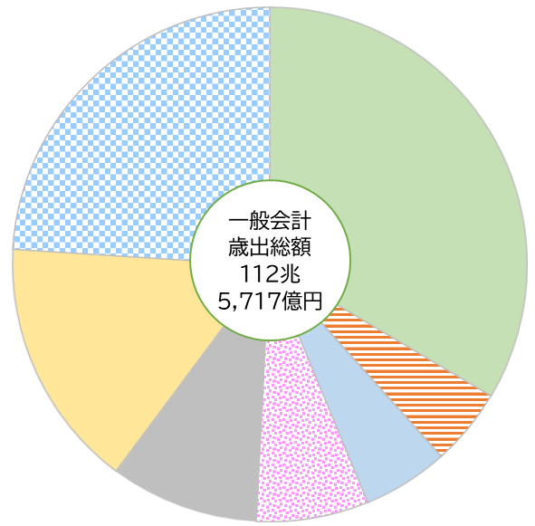
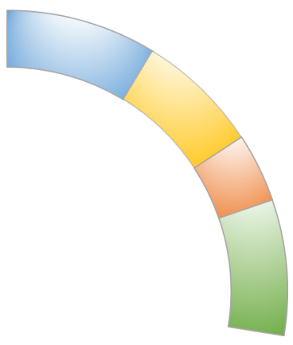
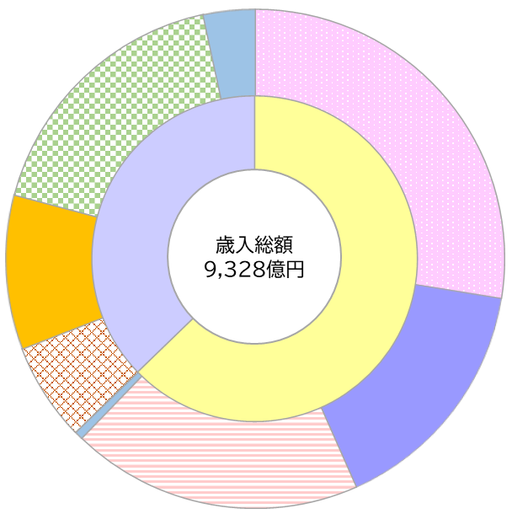
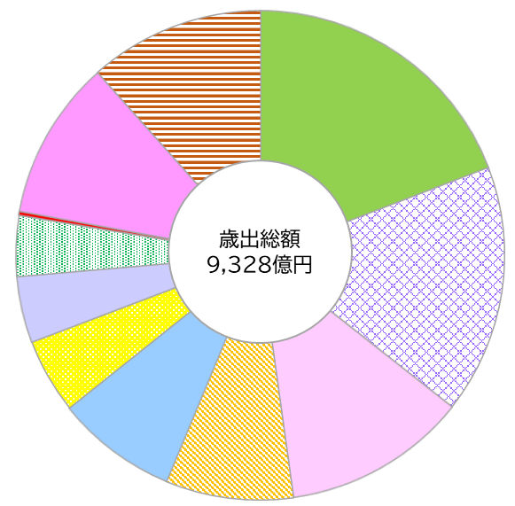
国や地方の財政の現状は？
◆国の財政（令和６年度当初予算）
令和６年度の歳入は約112.6兆円です。
この歳入の61.8％が租税及び印紙収入でまかなわれていますが、残りのうち、約35.4兆円（31.5％）は公債金収入に依存しています。
公債金となる国債は元本の返済や利子の支払いなどの負担を将来の世代に残すことから、国債に依存するわが国の財政を改善することが、大きな課題となっています。
歳入の内訳
歳入
公債金収入
35兆4,490億円
31.5%
租税及び印紙収入
69兆6,080億円
61.8%
特例公債
28兆8,700億円
25.7%
所得税
17兆9,050億円
15.9%
法人税
17兆460億円
15.1%
建設公債
6兆5,790億円
5.8%
その他収入
7兆5,147億円
6.7%
消費税
23兆8,230億円
21.2%
歳出
その他
10兆8,340億円
9.6%
国債費
27兆90億円
24.0%
社会保障
37兆7,193億円
33.5%
国の予算の使い方は国会で決められます。
私たちが、より豊かで安心して生活できる社会となるような方面に、多く支出されています。
「国債費」は、国債の元本の返済、利子の支払いなどの費用であり、歳出のうち24.0％と高い割合になっています。
歳出の内訳
地方交付税交付金等
17兆7,863億円
15.8%
その他
10兆5,855億円
9.4%
文教及び科学振興
5兆4,716億円
4.9%
防衛
7兆9,172億円
7.0%
公共事業
6兆828億円
5.4%
◆栃木県の財政（令和６年度当初予算）
令和6年度の栃木県歳入予算額は、 9,328億円です。そのうち県税収入は2,570億円で、予算額の27.6％を占め、県の財源として重要な役割を担っています。
県民税
31.5%
その他 311億円 3.3%
事業税
25.7%
諸収入
1,637億円
17.5%
県税
2,570億円
27.6%
自動車税
14.4%
内訳
その他
1,079億円
11.6%
教育費
1,788億円
19.2%
特定財源
3,473億円
37.2%
一般財源
5,855億円
62.8%
その他の県税
28.4%
災害復旧費
26億円
0.3%
公債費
983億円
10.5%
国庫支出金
930億円
10.0%
歳入総額
9,328
億円
歳出総額
9,328
億円
農林水産業費
372億円
4.0%
商工費
1,537億円
16.5%
県債
595億円
6.4%
地方交付税
1,475億円
15.8%
総務費
409億円
4.4%
その他
1,760億円
18.9%
衛生費
747億円
8.0%
民生費
1,135億円
12.2%
警察費
464億円
5.0%
土木費
788億円
8.4%
県債（臨時財政対策債）
50億円 0.5%
１【教育費】教育のために
２【商工費】商工業の発展のために
３【民生費】福祉の充実のために
４【土木費】道路の整備やまちづくりのために
５【衛生費】健康で快適な生活や環境をつくるために
６【警察費】生活を守るために
７【総務費】市町の振興などのために
８【農林水産業費】農林水産業の発展のために
９【災害復旧費】災害時の復旧・復興のために10【公債費】県債の返済のために

Slide 9
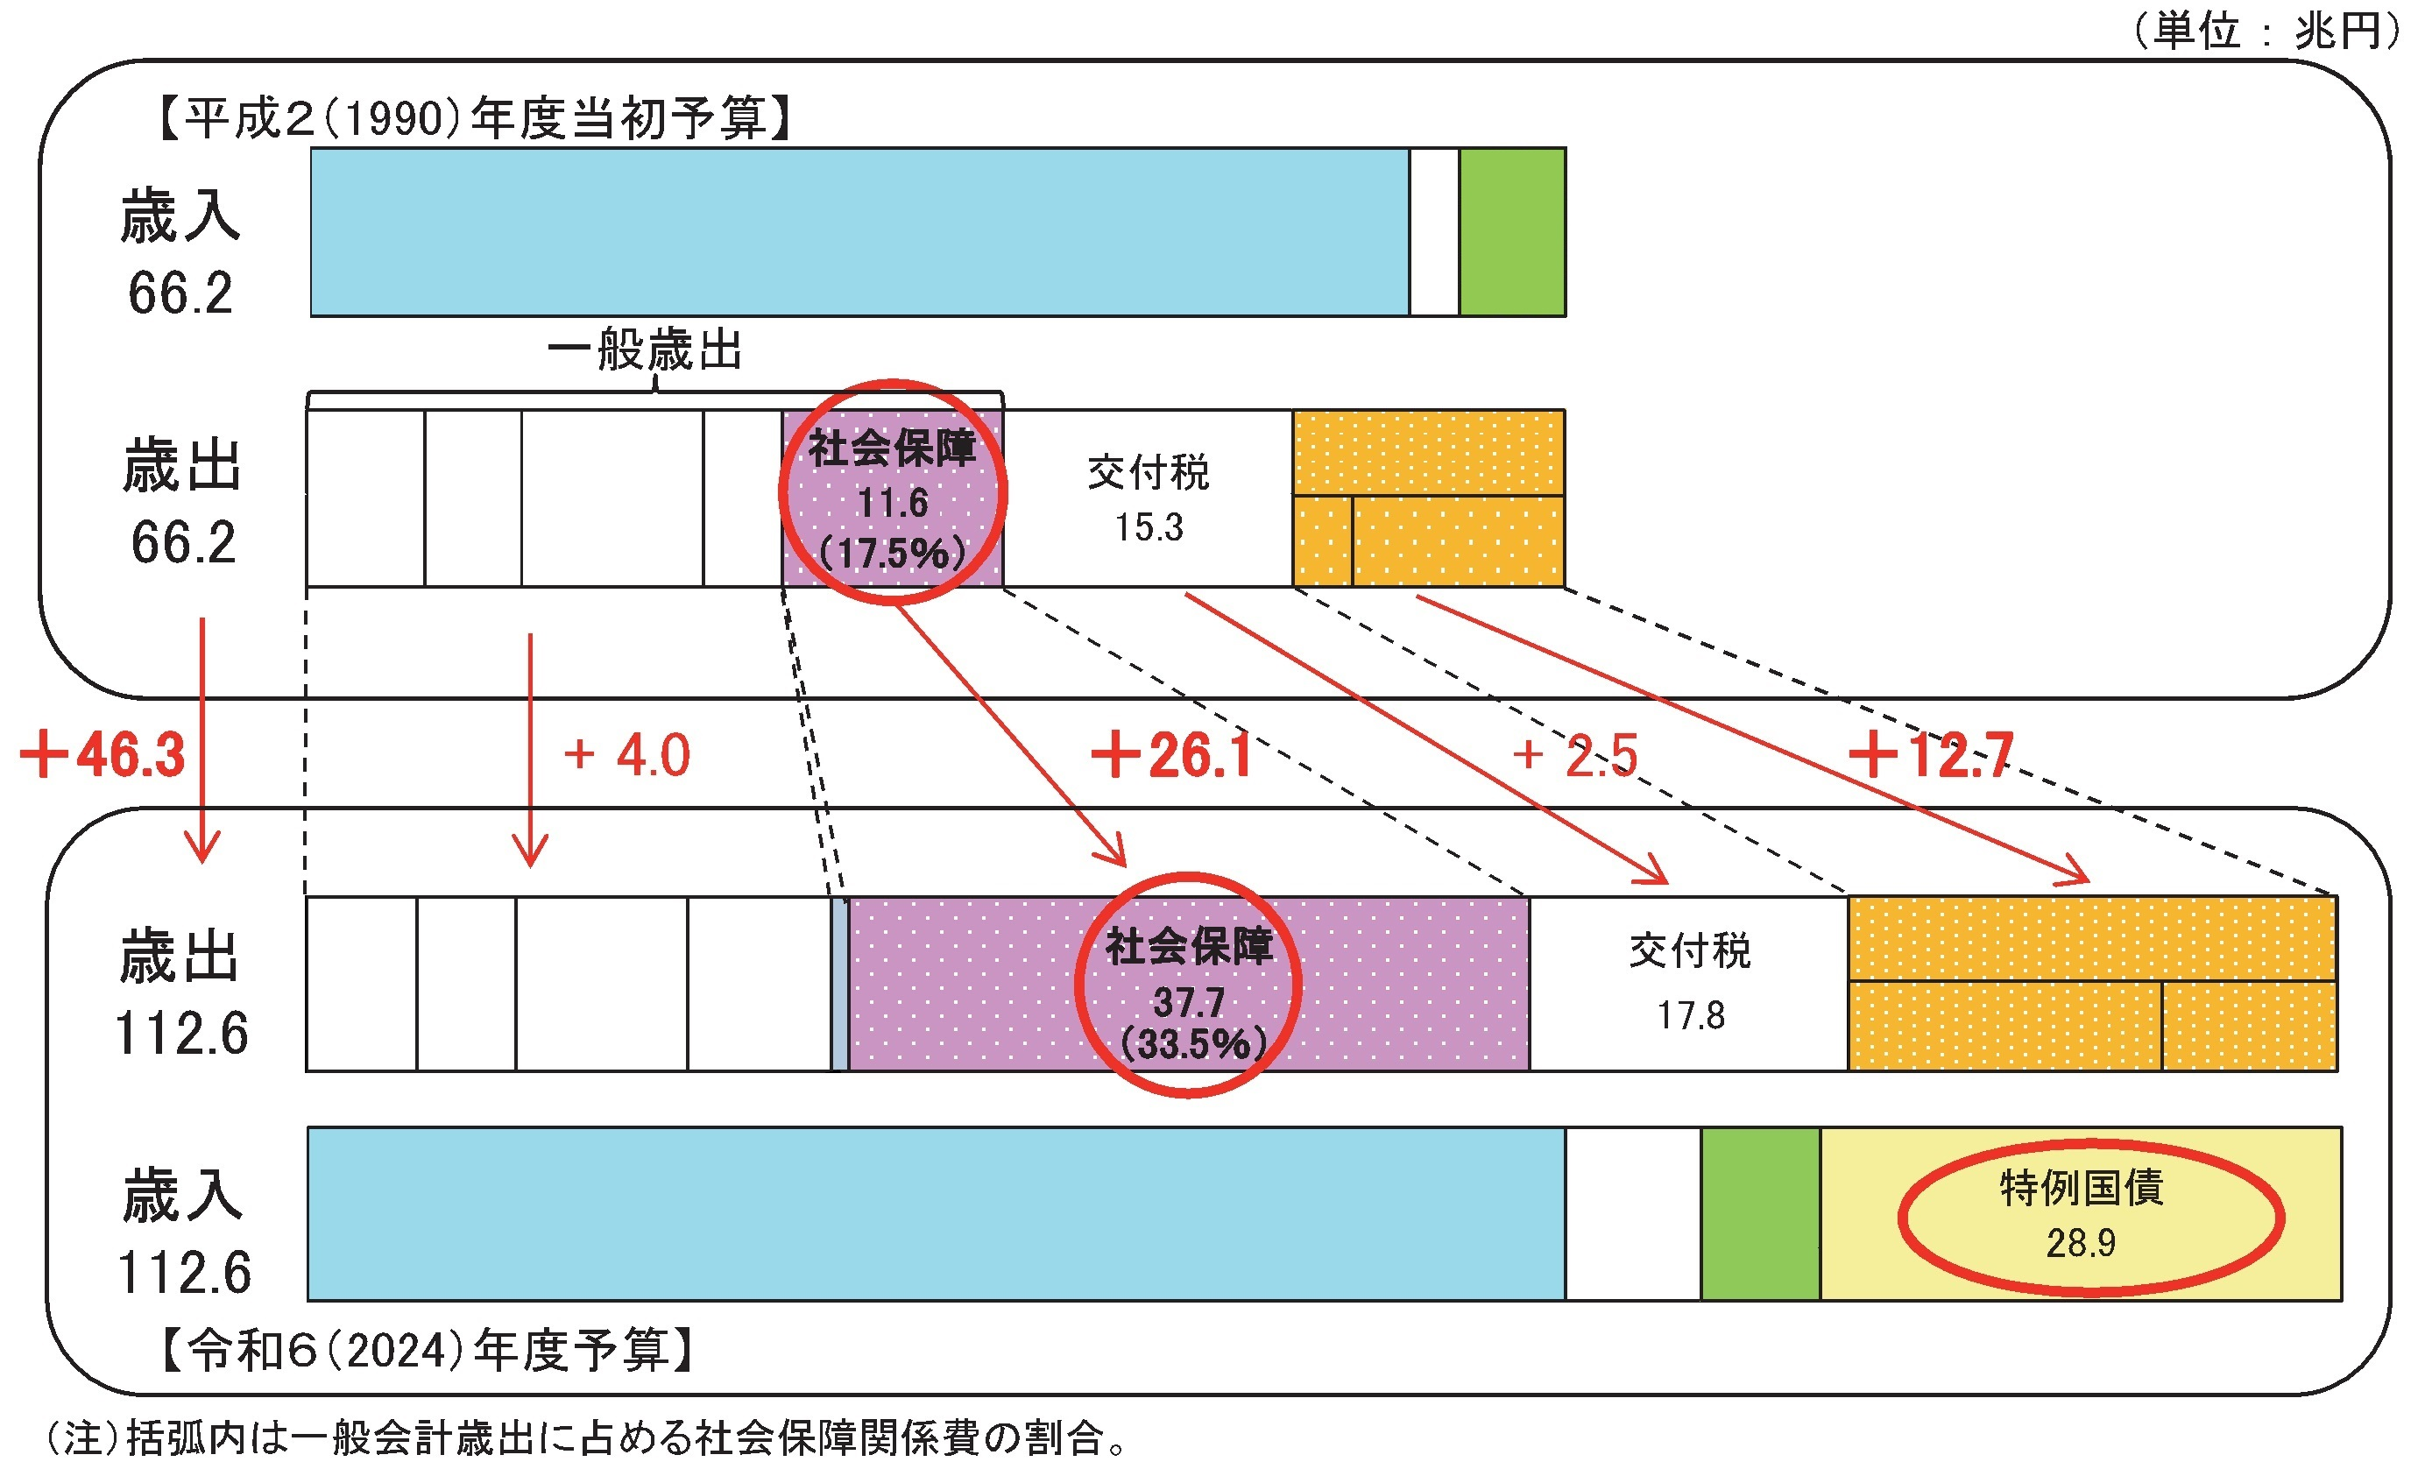
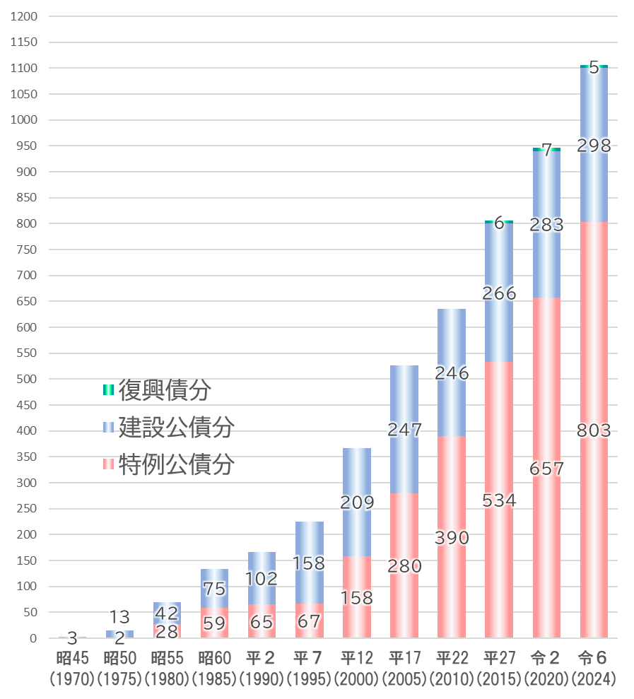
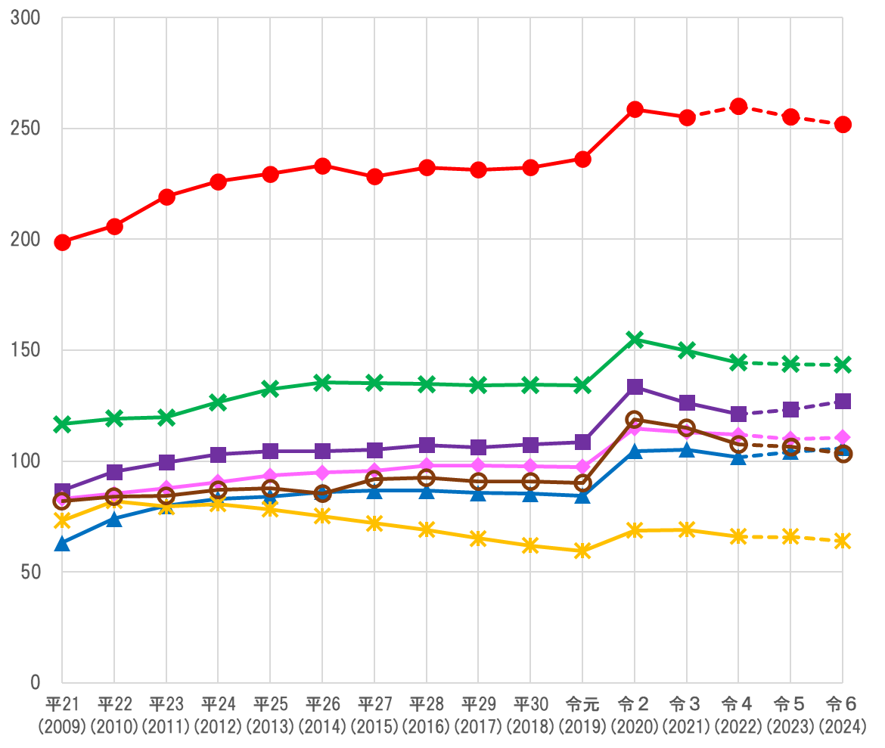







国や地方の財政の現状は？
◆財政構造の変化と税負担
平成２年度と令和６年度の国の歳入と歳出の内訳をくらべてみると、歳入では税収がほぼ横ばいであるのに対し、公債が大幅に増加しています。
また、歳出では公共事業費や交付税などはほぼ横ばいであるのに対し、社会保障費と国債費は大きく増加しています。社会保障費の増加部分を税金や特例公債などの公費で補っていますが、働き手が減少しているため、国債発行（借金）が年々増加していくことになります。
その他収入 2.6
税収
58.0
建設
国債
5.6
債務償還費 3.1
公共
事業
6.2
文教・
科技
5.1
その他
9.6
防衛
4.2
国債費 14.3
利払費等 11.2
公共
事業
6.1
文教・
科技
5.5
その他
9.6
防衛
7.9
国債費 27.0
利払費等
9.7
物価・賃上げ促進予備費 1.0
債務償還費 17.3
税収
69.4
その他
収入
7.5
建設
国債
6.6
◆公債残高の増加
国が「国債」という証券を発行し、これを国民などが買います。こうして集められたお金が「公債金」で、令和６年度当初予算では、歳入のうち31.5％を占めています。
国債の発行は公共事業費などに充てる建設国債を除いて、原則的に禁止されています。しかし、国の経済状況や国民の生活のために、歳入が不足していても、タイミングよく行わなければならない政策や事業もあります。そのようなときは、特別に法律を作って国債を発行し、資金を調達することもあります。これが「赤字国債」です。
令和６年度は35.4兆円の国債が発行され、これまでに発行した国債の残高は令和６年度末で1,105兆円になると見込まれます。国債は国の借金なので、元本の返済と利子の支払いを伴います。この費用を「国債費」といい、歳出の中で大きな割合を占めています。
このままでは、次の世代に大きな負担を残すおそれがあります。
※平成23年度から東日本大震災からの復興のために実施する施策に必要な財源として発行される復興債を公債残高に含んでいます。
（兆円）
参考
公債残高の累計状況
◆日本の借金を諸外国と比べると…
令和６年度末公債残高見込み 約1,105兆円
1、105
１年間の経済活動の規模(GDP)と比較した借金の総額
国民一人あたり 約８８９万円
４人家族で 約３,５５４万円
947
（％）
※勤労者世帯の平均年間可処分所得は
約５９４万円
（平均世帯人員３．２３人）
805
日本
251.9%
636
イタリア
143.2%
※斜体の数字は合計額
527
アメリカ
126.9%
フランス
110.5%
368
イギリス
105.9%
225
カナダ
103.3%
134
166
ドイツ
64.0%
15
71
（暦年）
3
※破線部分は推計値
（年度末）

Slide 10
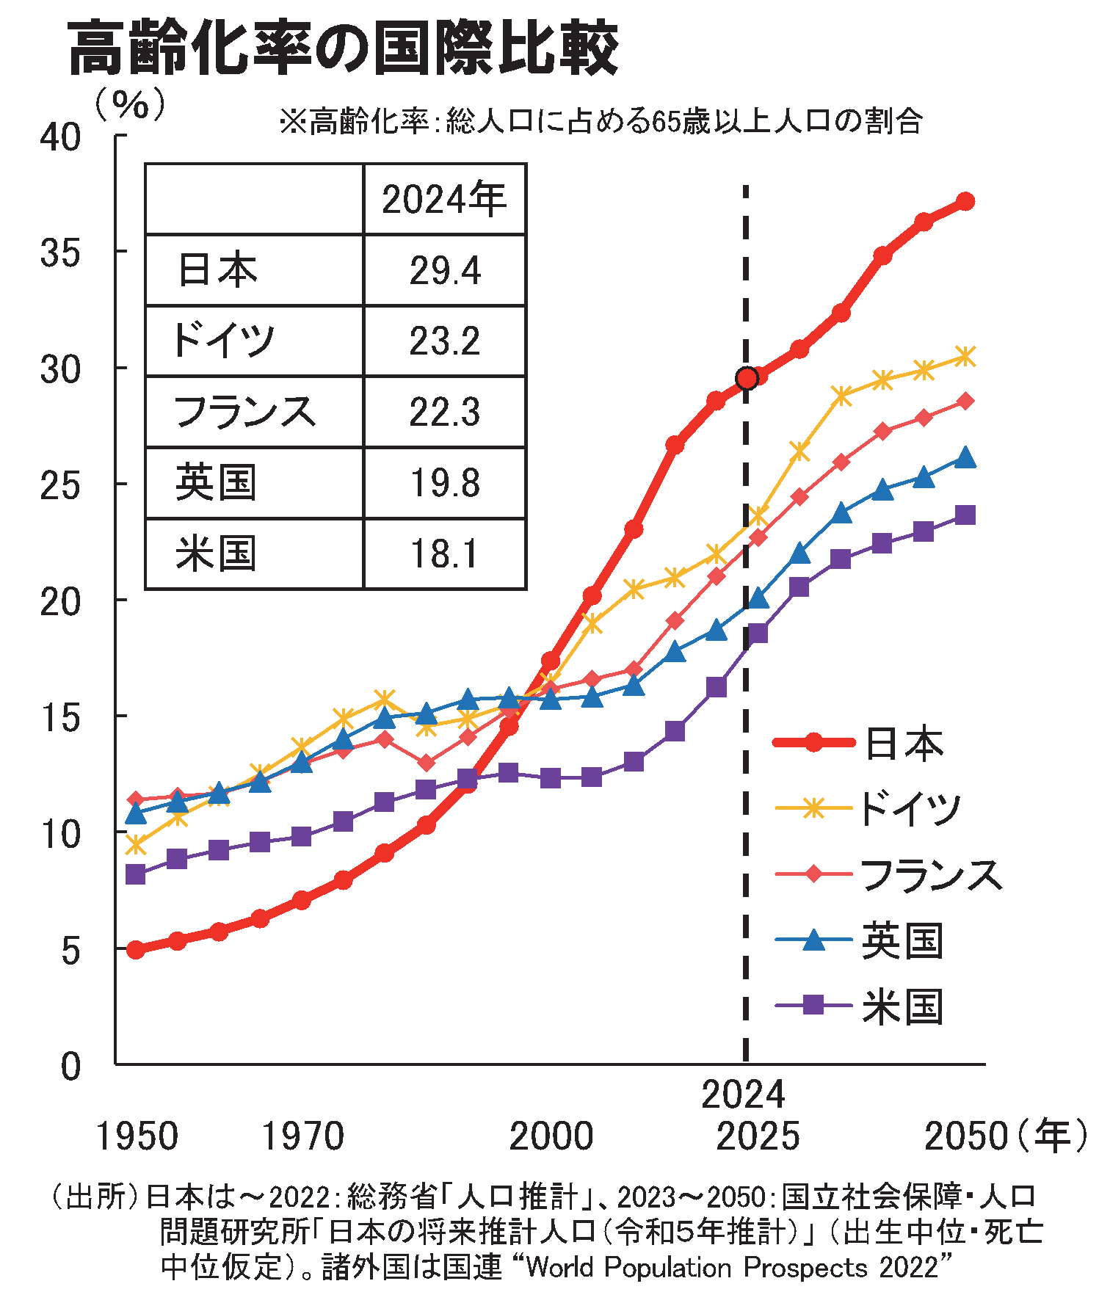
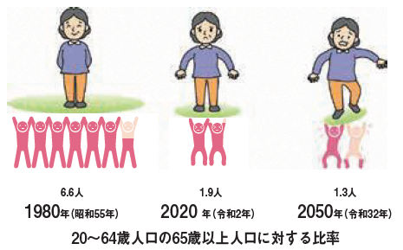
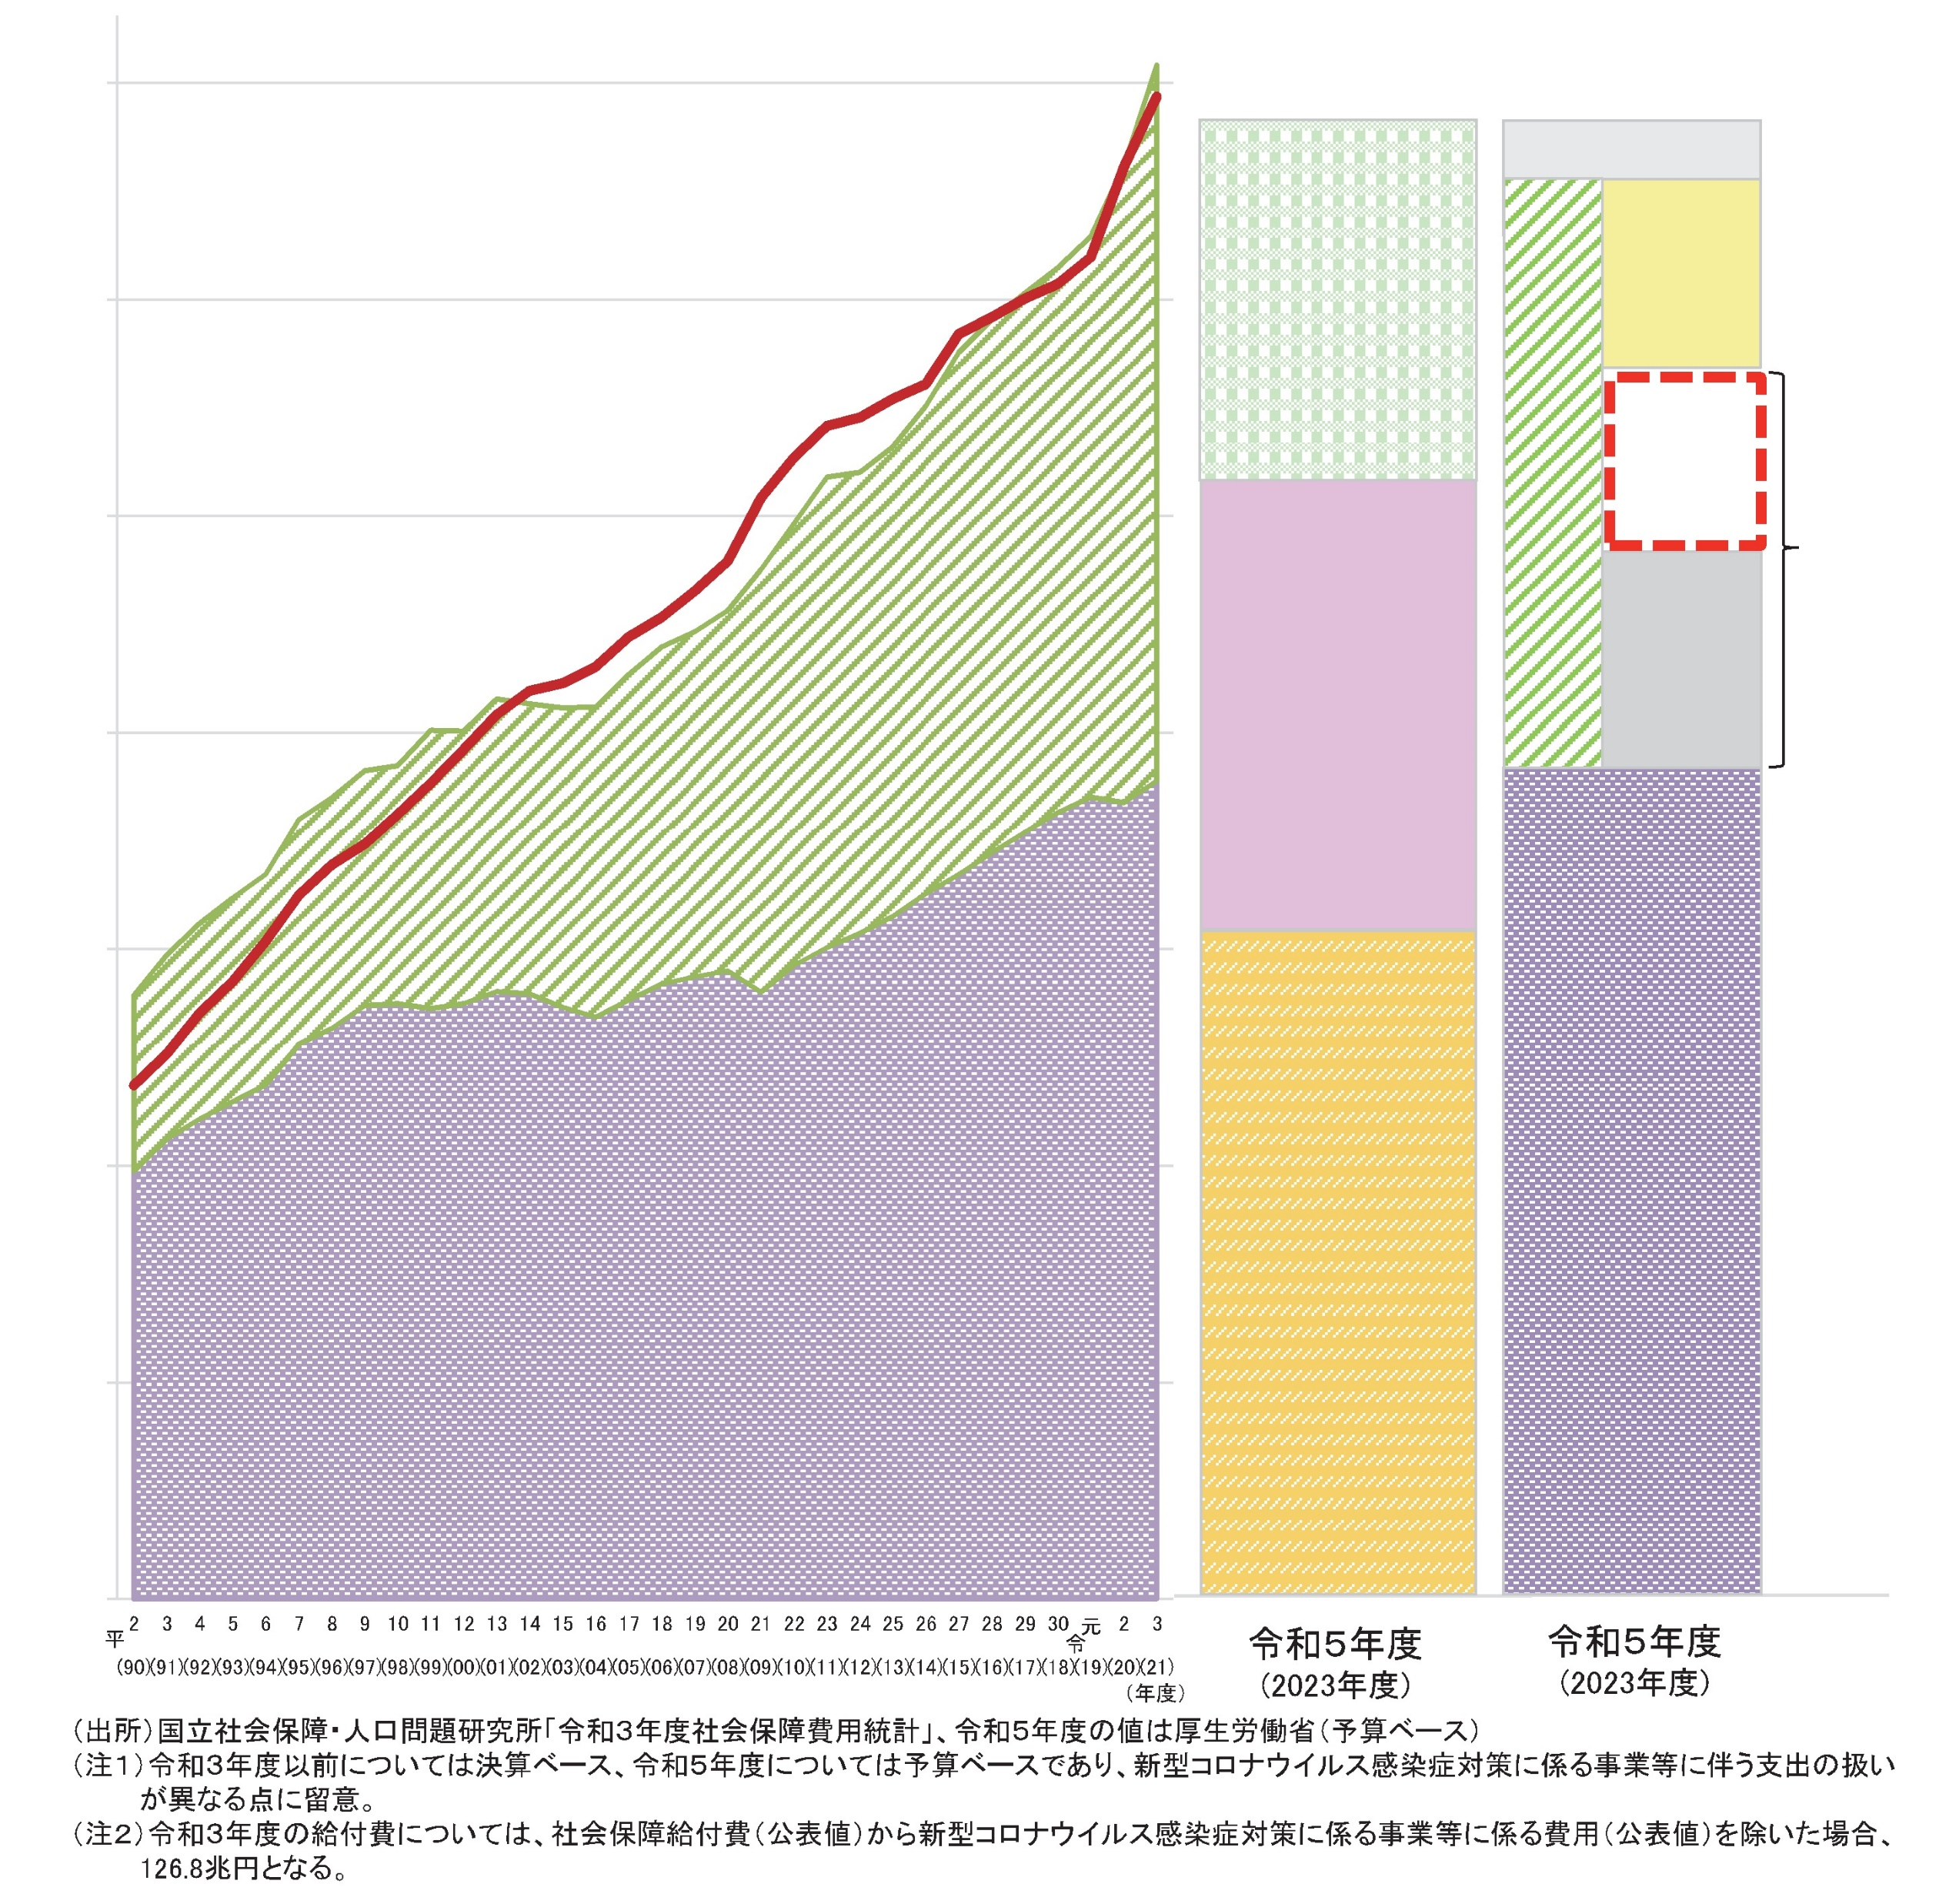
これからの社会と税の負担はどうなるの？
◆少子高齢社会の到来
日本人の平均寿命は、50年の間に10歳以上延び、現在、男性が約81歳、女性が約87歳に達しています。一方、将来の働き手となる子どもの出生数は年々減少を続けており、他国に類を見ない速度で高齢化が進んでいます。このように高齢者の割合が増え、反面、年少者の割合が減るという現象は将来の社会に大きな問題を投げかけています（少子高齢社会）。
140
（兆円）
138.7
給付費
134.3兆円
財源130.6兆円
＋資産収入
◆社会保障の充実と税負担
介護・福祉
その他
32.5
(うち介護13.5)
資産収入等
120
地方税
等負担
16.4
少子高齢社会の問題の１つは社会保障の費用が増えていくことであり、もう１つはその費用を負担する働き手が減っていくことです。
高齢化の進展に伴い、社会保障にかかる費用が急激に増加する中で、社会保険料収入だけで賄おうとすると働く現役世代に負担が集中してしまうため、税金や国債発行（借金）といった公費でも負担しています。これを賄う財源を確保できないため、給付と負担のバランス（社会保障制度の持続可能性）が損なわれ、将来世代に負担を先送りしています。
給付費
66.1
公費
53.2
国債
発行
国庫
負担
36.7
100
80
医療
41.6
税財源
公費
75.5
60
16.2
47.4
保険料
77.5
40
39.5
年金
60.1
20
保険料
0
持続可能な社会保障制度の構築とは？
◆消費税率の引き上げと使いみち
世代を問わず一人ひとりが安心して暮らすための社会保障制度を実現するためには、安定的な財源が必要です。そのため、令和元年10月から消費税率が10％に引き上げられ、その増収分は全て社会保障の財源となり、全世代を対象とする社会保障の充実に充てられます。
低所得者の介護保険料軽減
幼児教育の無償化
高等教育の無償化
低所得高齢者の暮らしを支援
待機児童の解消
介護人材の処遇改善
なぜ、消費税が選ばれたの？
●景気や人口構成の変化に左右されにくく、税収が安定している
●働く世代など特定の人に負担が集中することなく、経済活動に中立的
●高い財源調達力がある
社会保障の財源を
調達する手段として
ふさわしい税金です。

Slide 11
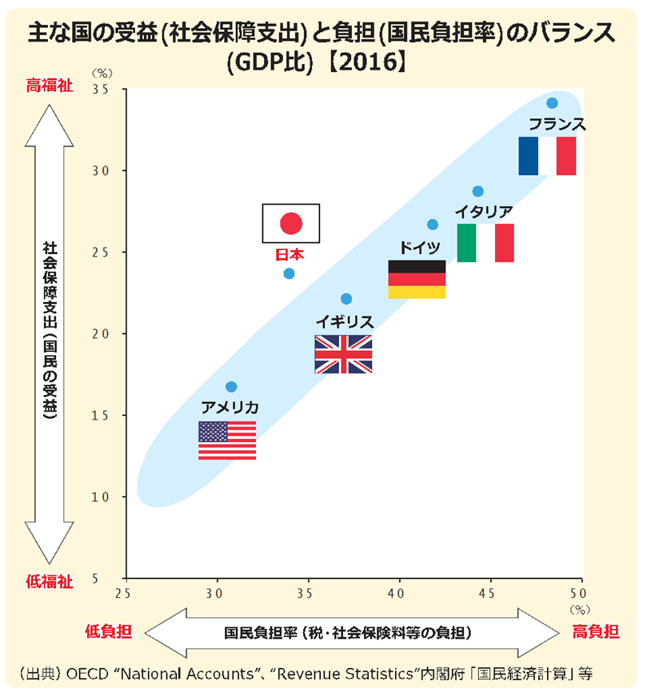


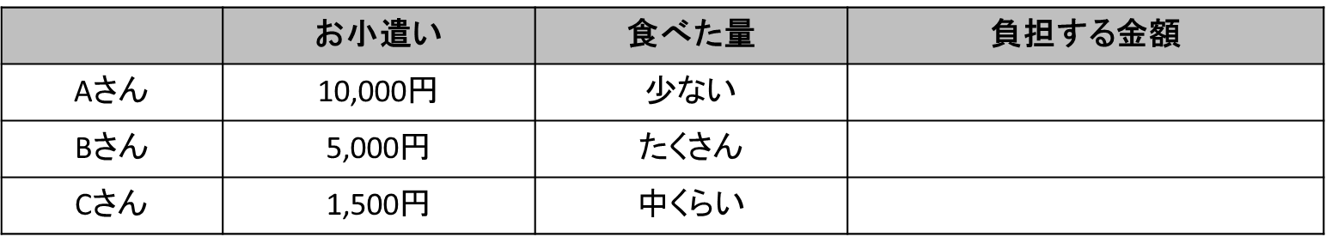

◆受益と負担のバランス
日本の社会保障を主要先進国と比較すると、国民の受益（社会保障支出）に比べて国民の負担（税金と社会保険料）の水準は低いです。
高齢化に伴う社会保障支出の増加と国民の負担の関係については、引き続き、国民全体で話し合っていく必要があります。
皆さんも、受益と負担のバランスを今後どうしていくか、考えてみましょう。
大きい政府
（高福祉・高負担）
小さい政府
（低福祉・低負担）
公的サービスの水準は高くなりますが、その分、国民の負担も大きくなります。
公的サービスの水準は低くなりますが、その分、国民の負担も小さくなります。
みんなで考えてみよう！
◆公平に負担するってどういうこと？
友だち３人で食事に行きました。みんなでいろいろな料理を分け合って食べたとき、食事代の支払いはどのように負担しますか。
なお、食事代金の合計は4,500円で、３人はそれぞれ違う金額のお小遣いを持っています。
（考え方①） ３人で均等に割って支払う。
（考え方②） たくさん食べた人は多く、少ししか食べていない人は少なく支払う。
（考え方③） お小遣いをたくさん持っている人は多く、あまり持っていない人は少なく支払う。
どの考え方も『公平』のようですが、１つの方法では完全な『公平』にならないのです。
税金も１つの方法で課税したのでは、完全な『公平』にはなりません。税負担の『公平』を確保するために、税の性格に応じた適切な課税方法を採用して、所得課税、消費課税、資産課税等をバランスよく組み合わせるという工夫が行われています。
税の分類には、「何に対して課税するか」によって次の３つに分類する方法があります。
分類 | 説明 | 税金の例
所得課税 | 個人や会社の所得（収入から経費などを引いたもの）に対する課税 | 所得税、法人税、住民税など
消費課税 | 物品の消費やサービスの提供などに対する課税 | 消費税、酒税、たばこ税など
資産課税等 | 資産・財産に対する課税 | 相続税、固定資産税など

Slide 12
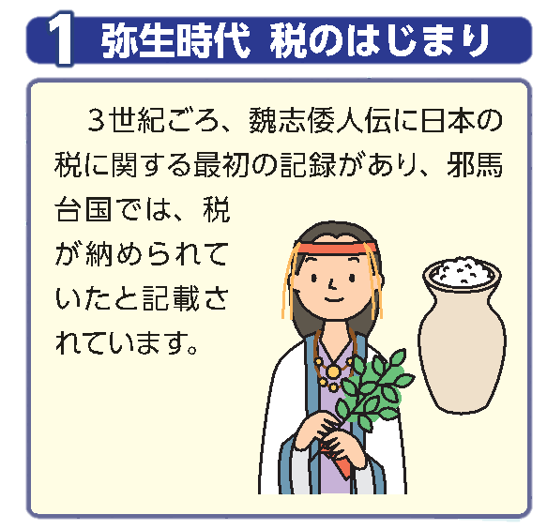
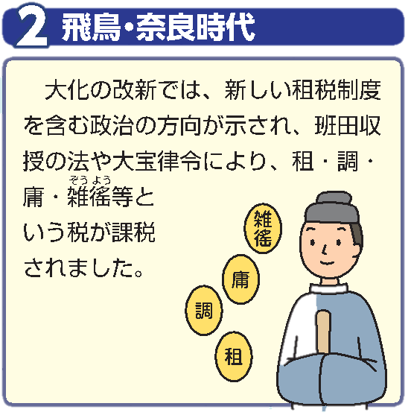
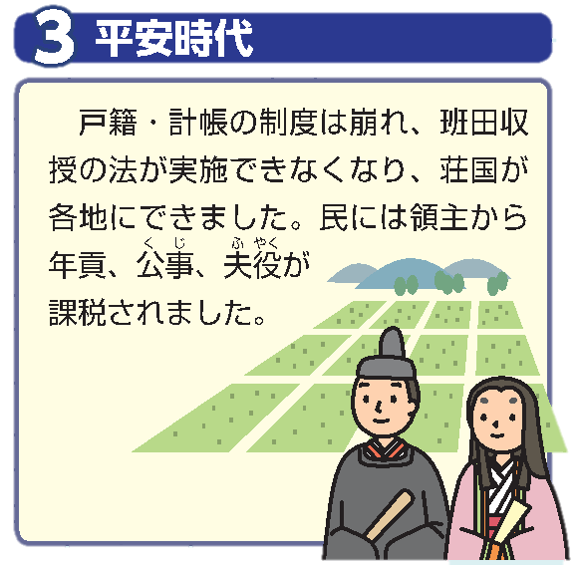
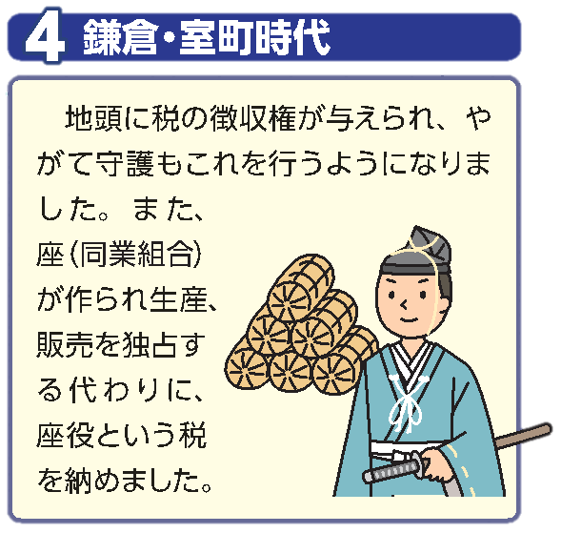
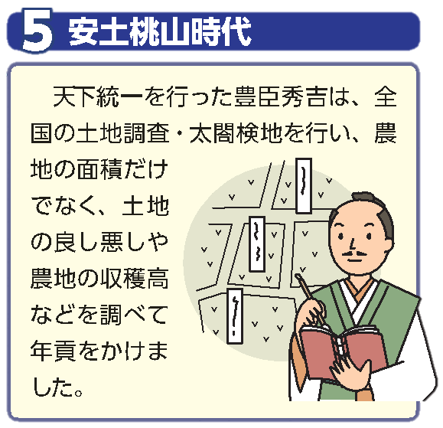
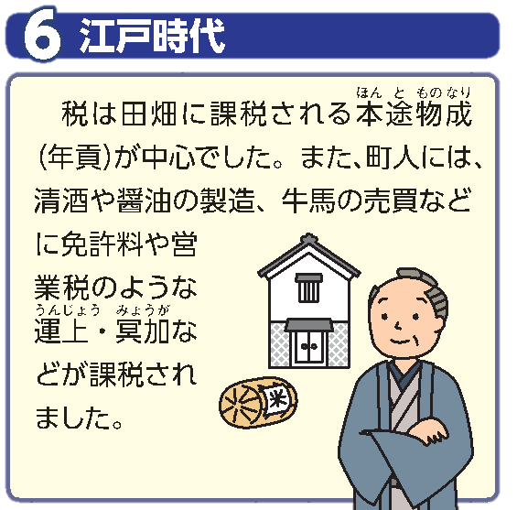
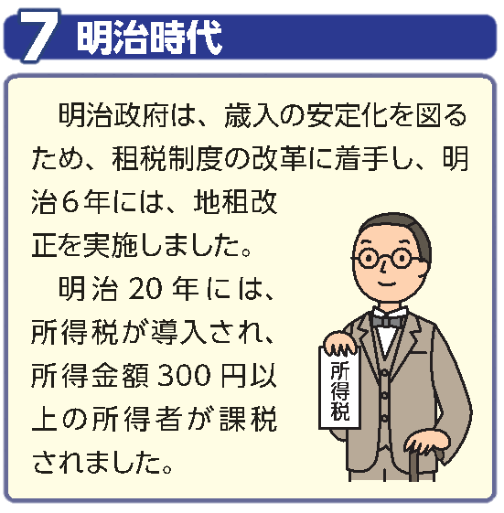
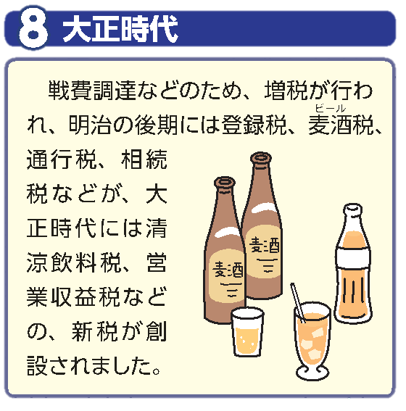




税の歴史～昔の税はどうなっていたの？～
調べてみよう！身近な情報。
・とちぎの情報は・・・栃木県 https://www.pref.tochigi.lg.jp
・税の情報は・・・・・国税庁 https://www.nta.go.jp
栃木県租税教育推進協議会
【問い合わせ先】
宇 都 宮 税 務 署 028(621)2151 宇都宮市昭和2-1-7
栃木県経営管理部税務課 028(623)2101 宇都宮市塙田1-1-20
税のシンボルマーク

